Slide 1
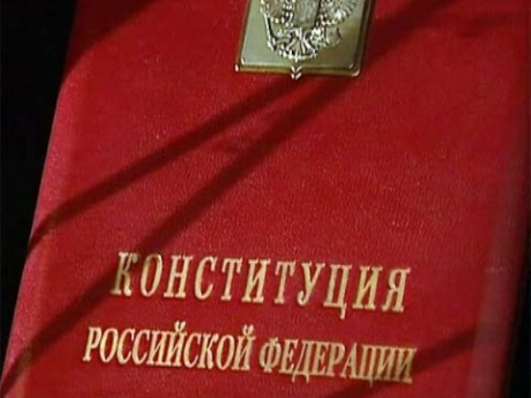
Это надо знать!

Slide 2
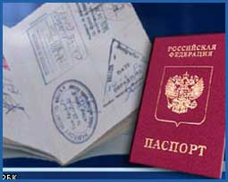
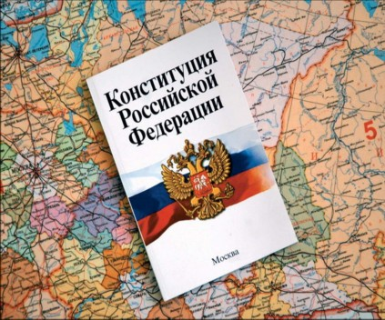
Гражданство в РФ
Гражданство – это устойчивая правовая и политическая связь человека с государством, политическая и правовая принадлежность лица к конкретному государству.

Slide 3

Гимн России

Slide 4
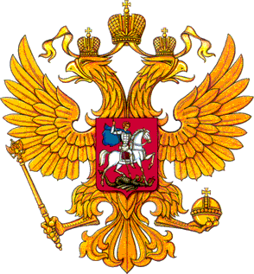
В декабре 2000 года Государственная Дума РФ приняла законы о государственной символике Российской Федерации – гербе, флаге и гимне.
В третье тысячелетие Россия вошла с новыми государственными символами.

Slide 5
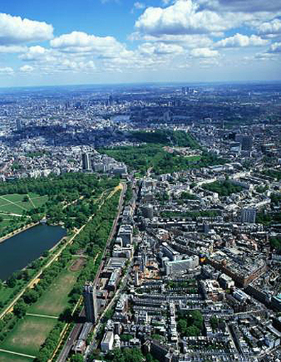

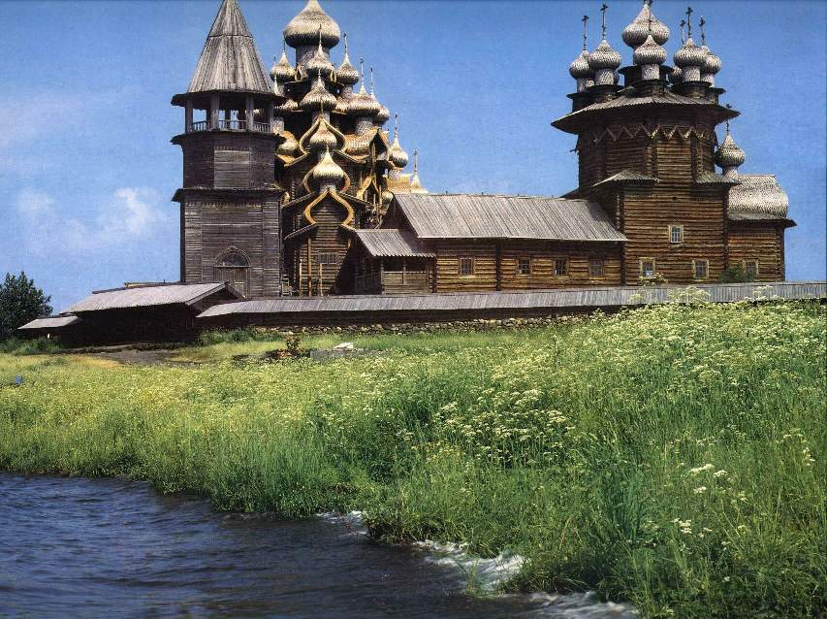
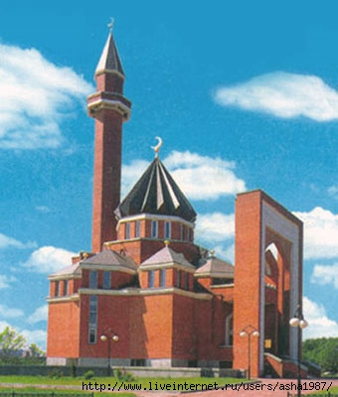
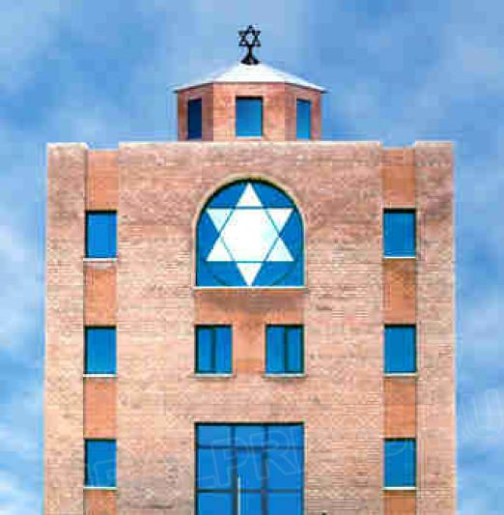
Наша Родина – Российская Федерация.
Мы – граждане великой, многонациональной и многоконфициальной страны.

Slide 6
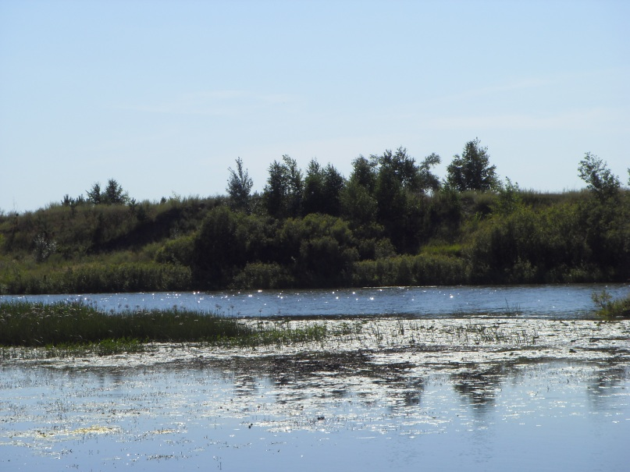
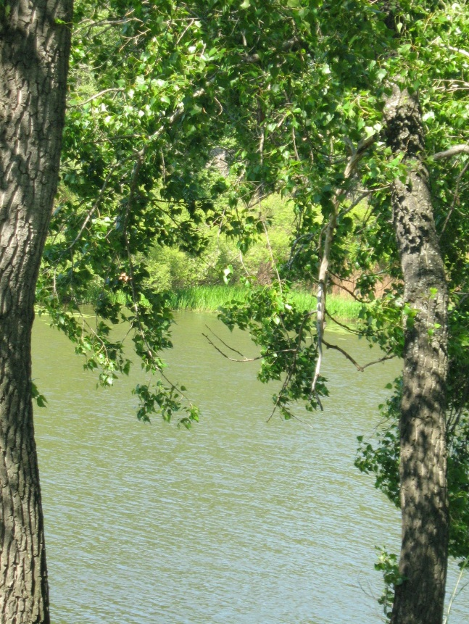
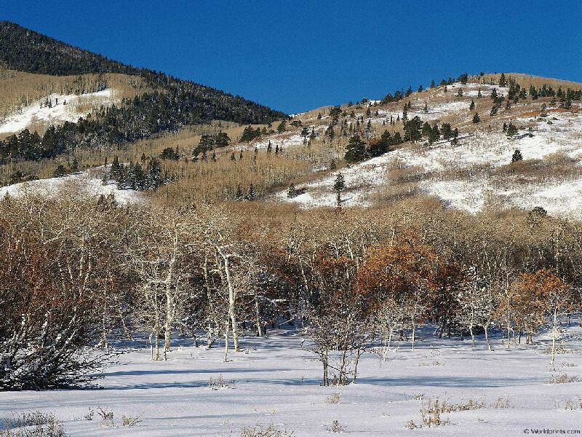
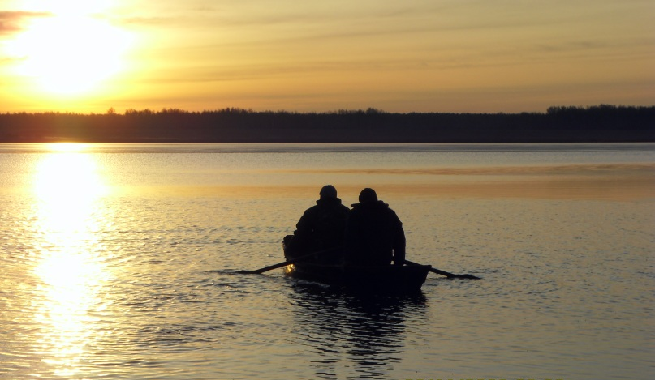
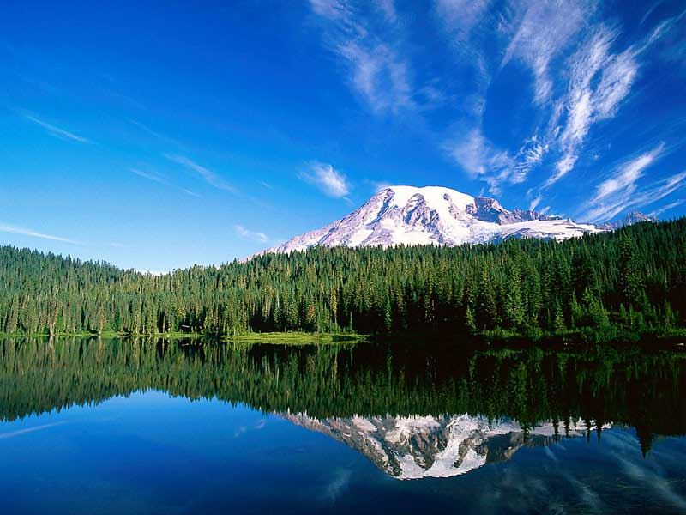
Невообразимая ширь полей,
развесистые белоствольные березы,
разливы рек,
степей необъятный простор.
Это – Россия!

Slide 7

Что такое Конституция?
Конституция – (от лат. установление) – основной закон государства.
Конституция определяет:
Основы государственного и
общественного строя;
Систему органов власти,
порядок их образования и
деятельности;
Права и обязанности граждан.

Slide 8
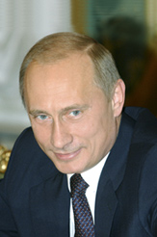
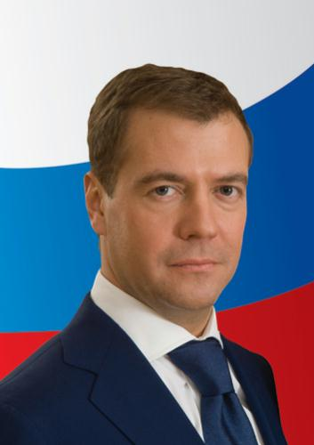
Президенты Российской
Федерации
Второй президент РФ – Путин Владимир Владимирович
( 2000 – 2008 гг.)
Третий президент РФ – Медведев Дмитрий Анатольевич
(2008 – 2012 гг.)

Slide 9
Статья 80
1. Президент Российской Федерации является главой государства.
2. Президент Российской Федерации является гарантом Конституции Российской Федерации, прав и свобод человека и гражданина.
Статья 81
1. Президент Российской Федерации избирается сроком на шесть лет гражданами Российской Федерации на основе всеобщего равного и прямого избирательного права при тайном голосовании.
2. Президентом Российской Федерации может быть избран гражданин Российской Федерации не моложе 35 лет, постоянно проживающий в Российской Федерации не менее 10 лет.

Slide 10
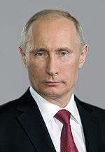
Действующий президент РФ
Президент – глава государства;
В его руках находится особая власть – президентская;
Его главные задачи: охранять конституционный строй России, поддерживать гражданский мир и национальное согласие.
Президент Российской Федерации является Верховным Главнокомандующим Вооруженными Силами Российской Федерации.
Президент Российской Федерации издает указы и распоряжения.

Slide 11
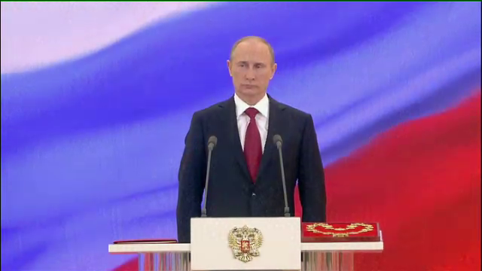
Органы государственной власти
Президент;
Законодательное собрание –
Федеральное собрание;
Исполнительная власть –
Правительство;
Судебная власть.

Slide 12
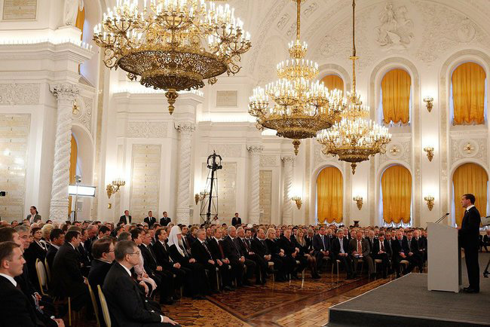
Федеральное собрание – парламент Российской Федерации является представительным и законодательным органом (Статья 94 конституции РФ)

Slide 13
Федеральное
Собрание -парламент
Совет Федерации
Государственная
дума

Slide 14
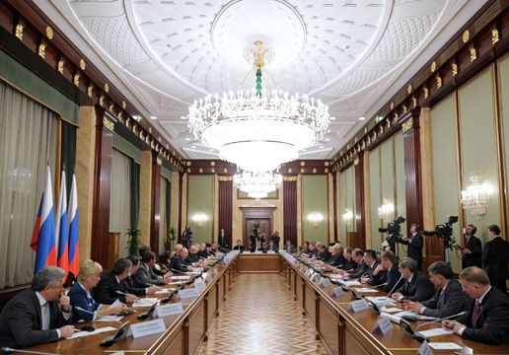
Правительство
Принимает меры по обеспечению обороны страны, государственной безопасности, реализации внешней политики Российской Федерации

Slide 15
Судебная власть
Федеральный
Суд
Российской
Федерации
Конституционный
Суд
Российской
Федерации
Верховный суд
Российской
Федерации

